Slide 1
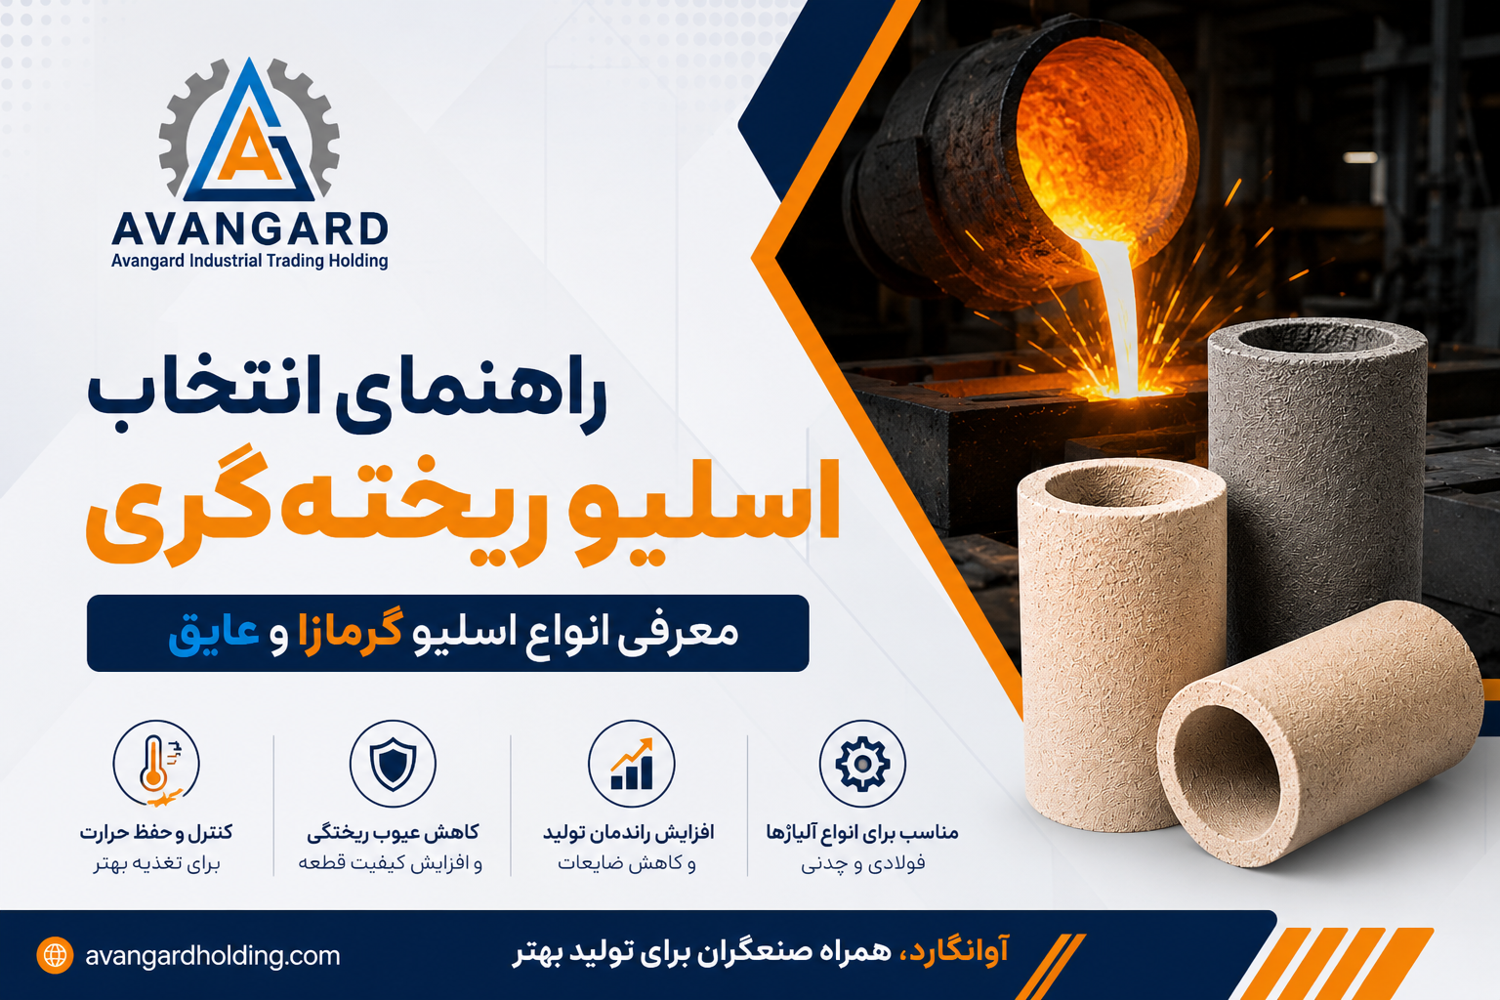
راهنمای انتخاب اسلیو ریخته‌گری؛ معرفی انواع اسلیو گرمازا و عایق

Slide 2
راهنمای انتخاب اسلیو ریخته‌گری؛ معرفی انواع اسلیو گرمازا و عایق
اسلیو ریخته‌گری یکی از مهم‌ترین تجهیزات مصرفی در فرآیند ریخته‌گری محسوب می‌شود و نقش مستقیمی در کیفیت نهایی قطعات، کاهش عیوب انقباضی و افزایش راندمان تولید دارد. انتخاب صحیح اسلیو، در کنار استفاده از مواد اولیه ریخته‌گری باکیفیت و طراحی مناسب سیستم تغذیه، باعث تولید قطعاتی با استحکام بالاتر و ضایعات کمتر می‌شود. این موضوع در تولید قطعات صنعتی، قطعات سنگ‌شکن، تجهیزات معدنی و بسیاری از محصولات فولادی و چدنی اهمیت ویژه‌ای دارد.
اگر اسلیو متناسب با جنس آلیاژ، ابعاد قطعه و شرایط فرآیند انتخاب نشود، احتمال ایجاد مک انقباضی، حفرات داخلی و کاهش کیفیت قطعه افزایش پیدا می‌کند. به همین دلیل، آشنایی با انواع اسلیو و معیارهای انتخاب آن برای تمامی تولیدکنندگان و مهندسان ریخته‌گری ضروری است.

Slide 3
اسلیو ریخته‌گری چیست؟
اسلیو ریخته‌گری (Sleeve) قطعه‌ای است که در اطراف تغذیه یا رایزر قرار می‌گیرد و وظیفه آن حفظ حرارت مذاب یا کنترل انتقال حرارت در هنگام انجماد است. این محصول موجب می‌شود فلز مذاب مدت بیشتری در رایزر باقی بماند و بتواند انقباض ایجادشده در هنگام انجماد قطعه را جبران کند.
به بیان ساده، اسلیو باعث می‌شود فرآیند تغذیه تا آخرین مرحله انجماد ادامه پیدا کند و از ایجاد عیوب داخلی جلوگیری شود. به همین دلیل، استفاده از اسلیو مناسب در تولید قطعات حساس، قطعات فولادی، چدن‌های آلیاژی و تجهیزات معدنی اهمیت بسیار زیادی دارد.
چرا استفاده از اسلیو اهمیت دارد؟
استفاده صحیح از اسلیو مزایای متعددی به همراه دارد که مهم‌ترین آن‌ها عبارت‌اند از:
کاهش مک انقباضی و تخلخل داخلی
افزایش کیفیت متالورژیکی قطعه
کاهش ضایعات تولید
بهبود راندمان تغذیه
کاهش مصرف فلز مذاب
افزایش بهره‌وری خطوط ریخته‌گری
کاهش هزینه‌های ماشین‌کاری و تعمیرات
در کارخانه‌هایی که قطعات سنگین یا قطعات با مقاطع ضخیم تولید می‌شوند، استفاده از اسلیو مناسب تقریباً اجتناب‌ناپذیر است.

Slide 4
انواع اسلیو ریخته‌گری
در مجموع اسلیوهای ریخته‌گری به دو گروه اصلی تقسیم می‌شوند.
۱. اسلیو گرمازا
اسلیو گرمازا (Exothermic Sleeve) علاوه بر خاصیت عایق بودن، هنگام تماس با مذاب واکنش گرمازا ایجاد می‌کند. این گرما باعث می‌شود مذاب داخل رایزر مدت بیشتری به صورت مایع باقی بماند و فرآیند تغذیه کامل‌تر انجام شود.
مزایای اسلیو گرمازا:
حفظ دمای مذاب
افزایش زمان تغذیه
کاهش حجم رایزر
کاهش مصرف فلز
مناسب برای قطعات فولادی و قطعات بزرگ
۲. اسلیو عایق
اسلیو عایق (Insulating Sleeve) گرما تولید نمی‌کند، اما با کاهش انتقال حرارت، سرعت سرد شدن مذاب را کم می‌کند. این نوع اسلیو برای بسیاری از قطعات چدنی و قطعاتی که نیاز به گرمای اضافی ندارند، انتخاب مناسبی است.
مزایای اسلیو عایق:
قیمت اقتصادی‌تر
نصب آسان
کاهش اتلاف انرژی
مناسب برای بسیاری از قطعات چدنی

Slide 5
جدول مقایسه اسلیو گرمازا و اسلیو عایق
ویژگی | اسلیو گرمازا | اسلیو عایق
تولید گرما | دارد | ندارد
حفظ حرارت | بسیار زیاد | زیاد
قیمت | بالاتر | اقتصادی‌تر
مناسب برای | قطعات فولادی و حجیم | قطعات چدنی و متوسط
راندمان تغذیه | بسیار بالا | بالا
کاهش حجم رایزر | بیشتر | کمتر

Slide 6
چگونه اسلیو مناسب را انتخاب کنیم؟
انتخاب اسلیو تنها بر اساس قیمت انجام نمی‌شود. عوامل متعددی در این انتخاب مؤثر هستند که مهم‌ترین آن‌ها عبارت‌اند از:
جنس آلیاژ
نوع آلیاژ مهم‌ترین عامل انتخاب اسلیو است. برای مثال، در تولید قطعات از فولاد هادفیلد معمولاً به اسلیوهایی با توان حفظ حرارت بیشتر نیاز است، در حالی که در برخی قطعات تولیدشده از چدن های‌کروم شرایط متفاوت خواهد بود.
وزن و ابعاد قطعه
هرچه قطعه بزرگ‌تر باشد، نیاز به تغذیه طولانی‌تر خواهد داشت. در این شرایط معمولاً اسلیوهای گرمازا عملکرد بهتری دارند.

Slide 7
شکل هندسی قطعه
قطعاتی که دارای ضخامت‌های متغیر یا نواحی حساس هستند، به طراحی دقیق سیستم تغذیه و انتخاب صحیح اسلیو نیاز دارند.
نوع فرآیند ریخته‌گری
روش قالب‌گیری، نوع قالب، سرعت انجماد و طراحی سیستم راهگاهی نیز بر انتخاب اسلیو تأثیر مستقیم دارند.
کیفیت مواد اولیه
کیفیت اسلیو به مواد تشکیل‌دهنده آن وابسته است. استفاده از مواد اولیه ریخته‌گری باکیفیت باعث افزایش مقاومت حرارتی، عملکرد بهتر و کاهش ضایعات خواهد شد.

Slide 8
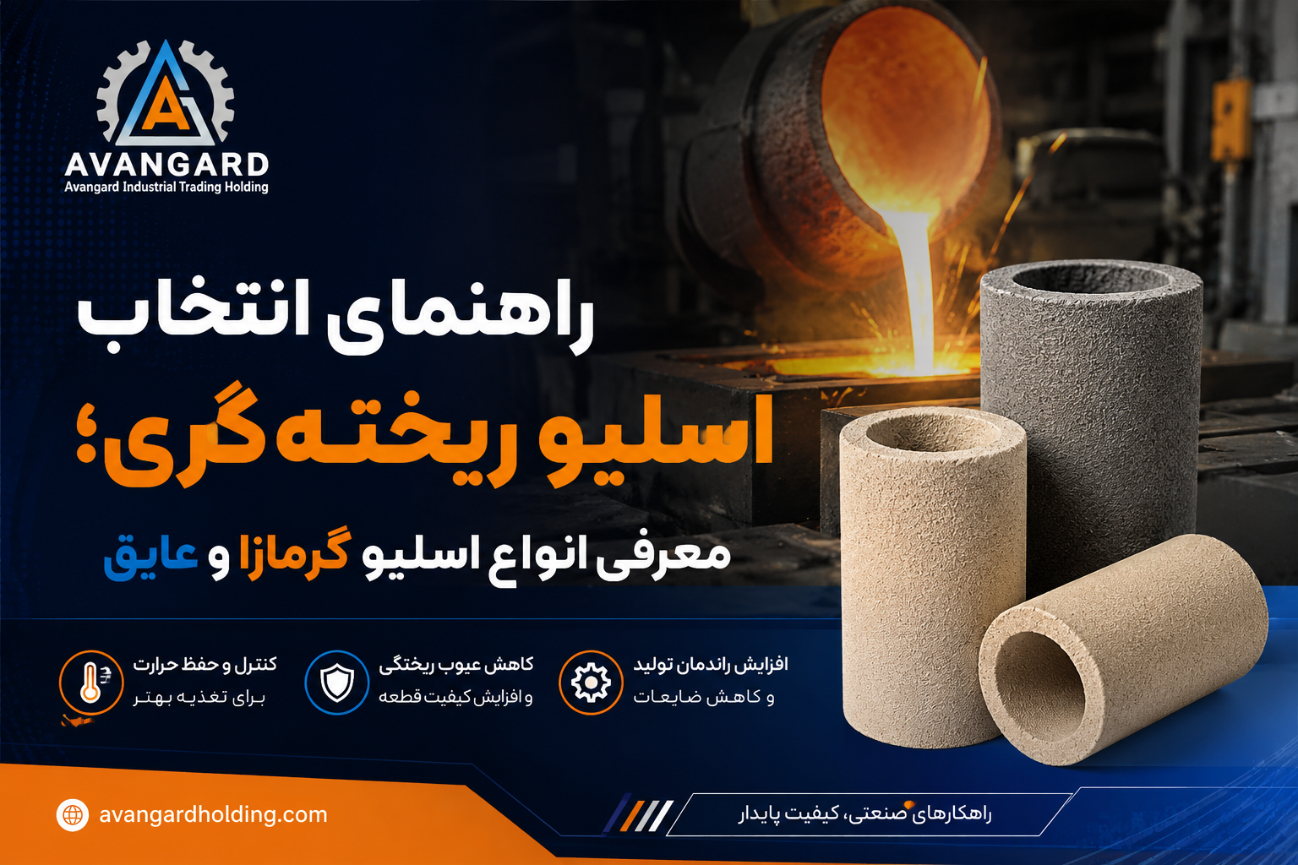

Slide 9
کاربرد اسلیو در صنایع مختلف
امروزه اسلیو در صنایع متعددی مورد استفاده قرار می‌گیرد، از جمله:
صنایع فولاد
صنایع سیمان
معادن
تولید قطعات سنگ‌شکن
صنایع نفت و گاز
ماشین‌آلات راهسازی
تجهیزات نیروگاهی
قطعات سنگین صنعتی
در این صنایع، کاهش ضایعات و افزایش کیفیت قطعات، نقش مهمی در کاهش هزینه‌های تولید دارد.

Slide 10
نکات مهم هنگام خرید اسلیو ریخته‌گری
پیش از خرید اسلیو بهتر است موارد زیر بررسی شوند:
نوع اسلیو (گرمازا یا عایق)
مقاومت حرارتی
استحکام مکانیکی
کیفیت ساخت
سازگاری با آلیاژ مورد استفاده
ابعاد و حجم رایزر
اعتبار تولیدکننده و خدمات فنی
انتخاب محصول مناسب می‌تواند علاوه بر افزایش کیفیت قطعات، هزینه‌های تولید و میزان ضایعات را نیز به شکل قابل توجهی کاهش دهد.

Slide 11
نتیجه‌گیری
اسلیو ریخته‌گری یکی از اجزای کلیدی در طراحی سیستم تغذیه محسوب می‌شود و انتخاب صحیح آن تأثیر مستقیمی بر کیفیت قطعات، کاهش عیوب انقباضی و افزایش راندمان تولید دارد. شناخت تفاوت میان اسلیو گرمازا و اسلیو عایق، بررسی نوع آلیاژ، ابعاد قطعه و شرایط فرآیند، به تولیدکنندگان کمک می‌کند تا بهترین گزینه را انتخاب کنند.
اگر به دنبال استفاده از تجهیزات و راهکارهای تخصصی در حوزه ریخته‌گری، تأمین مواد اولیه ریخته‌گری یا تولید انواع قطعات سنگ‌شکن هستید، کارشناسان آوانگارد می‌توانند با ارائه مشاوره فنی، شما را در انتخاب مناسب‌ترین محصولات و تجهیزات متناسب با نیاز پروژه همراهی کنند.

Slide 12
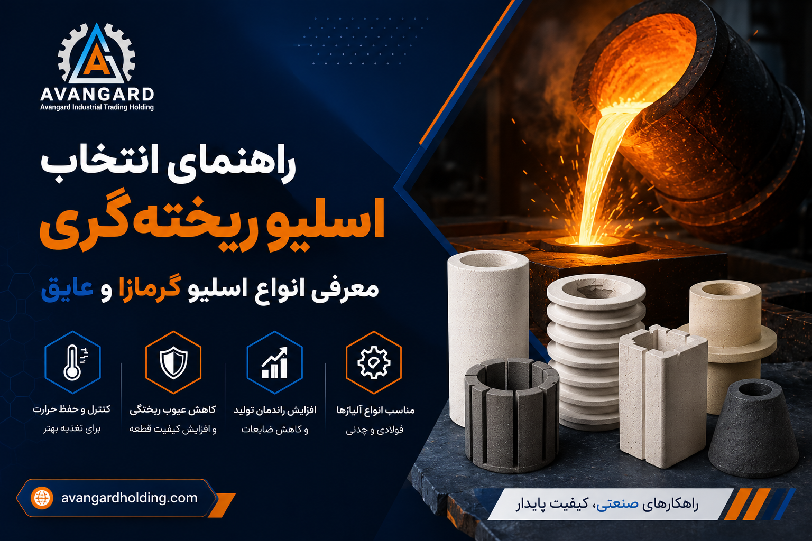

Slide 13
سوالات متداول
1. اسلیو گرمازا چه تفاوتی با اسلیو عایق دارد؟
اسلیو گرمازا علاوه بر عایق بودن، هنگام تماس با مذاب گرما تولید می‌کند و زمان تغذیه را افزایش می‌دهد، اما اسلیو عایق تنها از اتلاف حرارت جلوگیری می‌کند.
2.چه زمانی باید از اسلیو گرمازا استفاده کرد؟
برای قطعات فولادی، قطعات بزرگ، مقاطع ضخیم و قطعاتی که احتمال ایجاد مک انقباضی در آن‌ها زیاد است، اسلیو گرمازا انتخاب مناسب‌تری خواهد بود.
3.آیا اسلیو عایق برای قطعات چدنی مناسب است؟
بله. در بسیاری از قطعات چدنی، اسلیو عایق عملکرد مطلوبی دارد و با هزینه کمتر، کیفیت قابل قبولی در فرآیند تغذیه ایجاد می‌کند.
4.مهم‌ترین معیار انتخاب اسلیو چیست؟
نوع آلیاژ، ابعاد قطعه، طراحی رایزر، شرایط فرآیند ریخته‌گری و کیفیت مواد اولیه، مهم‌ترین عوامل در انتخاب اسلیو مناسب هستند.
🏢 شرکت هلدینگ بازرگانی صنعتی آوانگارد - پیشرو در تأمین و تولید قطعات ریخته گری در خاورمیانه 🌍
📞 شماره تماس: 00989120228576
🌐 وب سایت: Avangardholding.com

